Slide 1
BÀI 12
BỜ TRE ĐÓN KHÁCH
BÀI 12
TIẾT 3
VIẾT

Slide 2
1. Nghe – viết:
Bờ tre đón khách
Bờ tre quanh hồ
Suốt ngày đón khách
Một đàn cò bạch
Hạ cánh reo mừng
Tre chợt tưng bừng
Nở đầy hoa trắng.
Đến chơi im lặng
Có bác bồ nông
Đứng nhìn mênh mông
Im như tượng đá.
Một chú bói cá
Đỗ xuống cành mềm
Chú vụt bay lên
Đậu vào chỗ cũ.

Slide 3
VIẾT BÀI
Học sinh viết bài vào vở ô li

Slide 4
2. Chọn d hoặc gi thay cho ô vuông.
Cây ừa xanh tỏa nhiều tàu
ang tay đón ó gật đầu gọi trăng.
d
D
gi
3. Chọn iu hoặc ưu thay cho ô vuông.
Xe c hỏa chạy như bay đến nơi có đám cháy.
Chim hót r rít trong vòm cây.
Cây bưởi nhà em quả sai tr cành.
ứu
íu
ĩu

Slide 5
BÀI 12
BỜ TRE ĐÓN KHÁCH
BÀI 12
TIẾT 4
LUYỆN TẬP

Slide 6
1. Xếp từ vào nhóm thích hợp
Từ chỉ con vật
Từ chỉ bộ phận của con vật
đầu
dê
cổ
bò
chân
lợn
đuôi
cánh
mắt
mỏ
gà
vịt

Slide 7
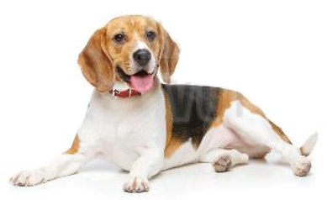
2. Tìm từ ngữ chỉ đặc điểm (bộ lông, đôi mắt, cặp sừng,…) của từng con vật trong hình.
Bộ lông mượt mà, trắng tinh, đen tuyền…
Đôi mắt tinh nhanh, tròn xoe, ….
Mũi hếch, đen, ươn ướt…
Tai hình tam giác…

Slide 8
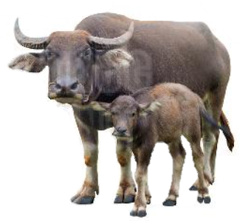
Bộ lông đen tuyền, nâu nhạt …
Đôi mắt to, tròn xoe, ….
Cặp sừng to, khỏe…
Đuôi dài…..
Chân rắn chắc, to, khỏe…

Slide 9
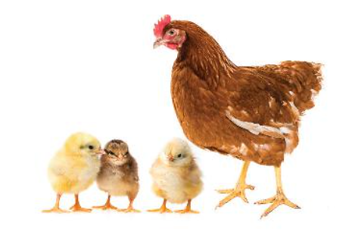
Bộ lông vàng ươm, nâu nhạt…
Đôi mắt nhỏ, tròn xoe….
Mỏ ngắn, nhỏ xíu, cong …
Mào đỏ chót…..

Slide 10
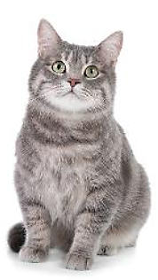
Bộ lông xám, trắng tinh, mượt mà…
Đôi mắt tròn xoe, tinh nhanh ….
Mũi hồng, ươn ướt…
Tai nhỏ, hình tam giác…
Đuôi dài …..
Ria mép trắng, nhỏ…

Slide 11
3. Đặt một câu về một bộ phận của con vật nuôi trong nhà
M: Lông gà con vàng óng.

Slide 12
BỜ TRE ĐÓN KHÁCH
BÀI 12
BÀI 12
TIẾT 5 – 6
LUYỆN TẬP

Slide 13
1. Đọc đoạn văn sau và kể lại các hoạt động của nhà gấu vào mùa xuân, mùa thu và mùa đông.
Nhà gấu ở trong rừng
Nhà gấu ở trong rừng. Mùa xuân, cả nhà gấu kéo nhau đi bẻ măng và uống mật ong. Mùa thu, gấu đi nhặt quả hạt dẻ. Gấu bố, gấu mẹ, gấu con cùng béo rung rinh, bước đi lặc lè, lặc lè. Béo đến nỗi khi mùa đông tới, suốt ba tháng rét, cả nhà gấu đứng tránh gió trong gốc cây, không cần đi kiếm ăn, chỉ mút hai bàn chân mỡ cũng đủ no.
(Tô Hoài)

Slide 14
2. Viết 3 – 5 câu kể lại hoạt động của một con vật mà em quan sát được.
GỢI Ý
Em muốn kể con vật nào?
Em đã được quan sát kĩ con vật đó ở đâu? Khi nào?
Kể lại những hoạt động của con vật đó.
Nêu nhận xét của em về con vật đó.

Slide 15
ĐỌC MỞ RỘNG
Mang đến lớp sách, báo viết về một loài vật nuôi trong nhà.
Cùng đọc với các bạn và trao đổi một số thông tin về loài vật đó.
Tên loài vật đó là gì ?
Loài vật đó ăn gì ?
Đặc điểm nào khiến em nhớ nhất về loài vật đó?

